Slide 1


Cliquer sur le CD pour mettre en route la musique
Tutoriel We Tranfert
Nouveau tutoriel utile
sur une musique
de
Chuck BERRY
Rock and Roll
Music
1

Slide 2

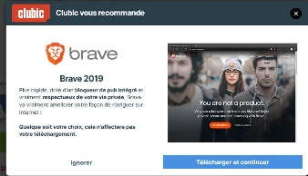
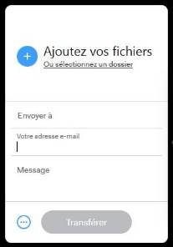
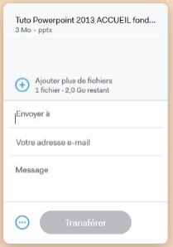
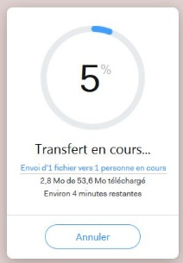
Tutoriel We Tranfert
Pour envoyer un fichier lourd en Mo
Tapez We Transfert sur Google ou autre
Mon exemple Clubic
https://www.clubic.com/telecharger-fiche431971-wetransfer-1.html
Cliquer sur Télécharger
Cliquer sur Ignorer
pour éviter le téléchargement de Brave
Taper l’adresse mail de votre destinataire
ainsi que la vôtre
Cliquer sur le + en bleu Ajouter vos fichiers
Chercher votre fichier dans le dossier de
votre ordinateur / Double clic sur le fichier
Cliquer sur Transférer
Transfert en cours
Possibilité d’annuler
2

Slide 3


Tutoriel We Tranfert
Pour envoyer un fichier lourd en Mo
Votre fichier est tranfèré automatiquement
Vous recevez un mail de confirmation d’envoi
Attention : le lien de téléchargement ne concerne que le destinataire
Inutile d’en faire un Copier / Coller vers un autre destinataire
Le destinataire a 7 jours pour ouvrir le mail
Il devient caduque passé ce laps de temps
Vous recevrez un mail de confirmation quand il aura ouvert le mail envoyé
Petite truc rapide : garder votre mail de confirmation de réception destinataire et cliquer sur l’icône
pour un nouvel envoi.
3

